Slide 1
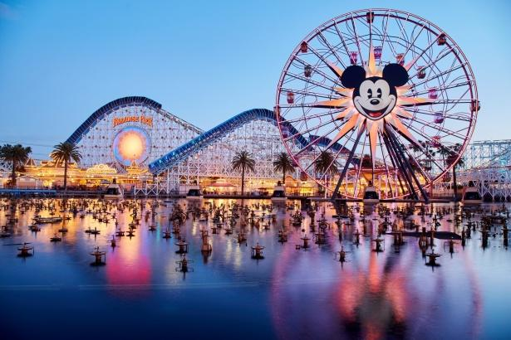
Les parcs Disney
de Gabriel

Slide 2

Sommaire
combien y-a-t-il de parcs Disney et où sont ils ?
leur date de création.
leur superficie.
quel est le taux de fréquentation moyen des parcs Disney ?
le fondateur
images
quiz

Slide 3
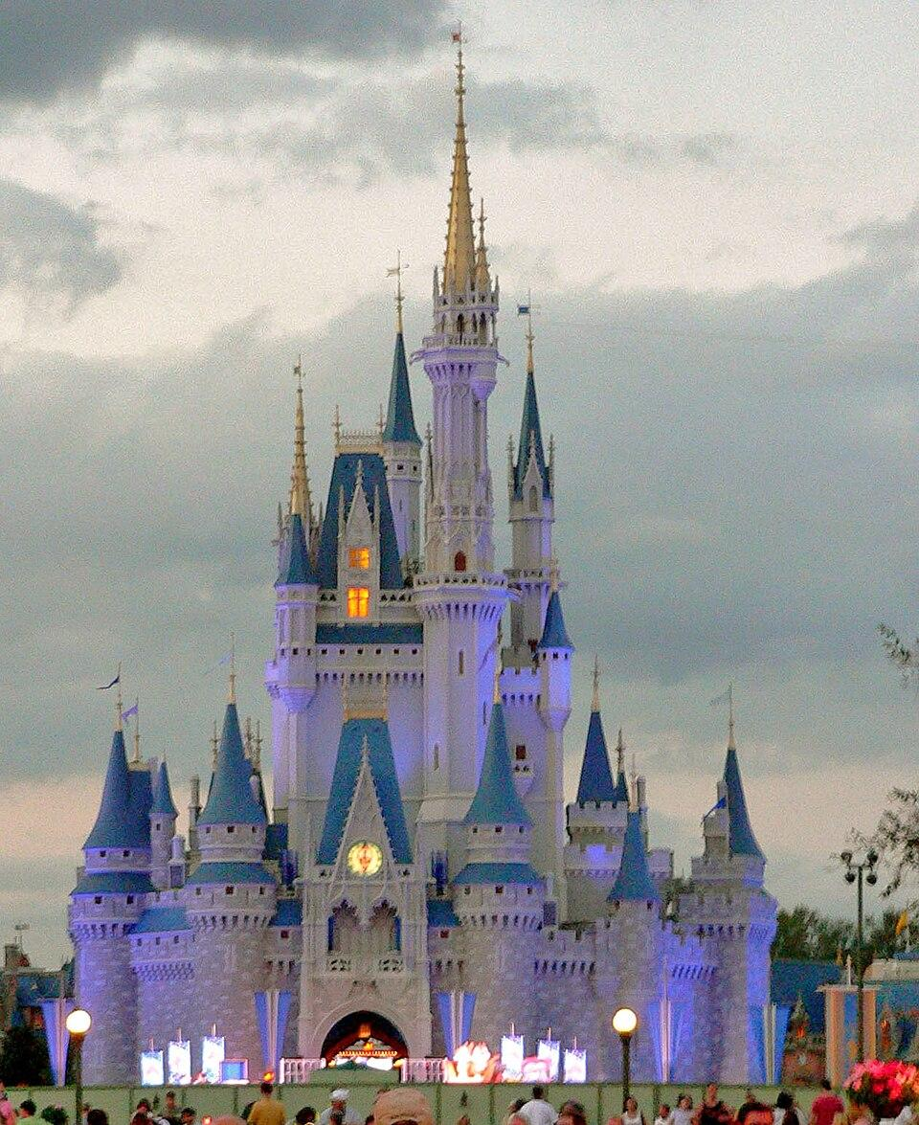
Combien y-a-t-il de parcs Disney et où sont ils ?
Il y a 6 parcs Disney dans le monde:
États-Unis (Californie)
États-Unis (Floride)
France (Paris)
Japon (Tokyo)
Chine (Shanghai)
Chine (Hong Kong)

Slide 4
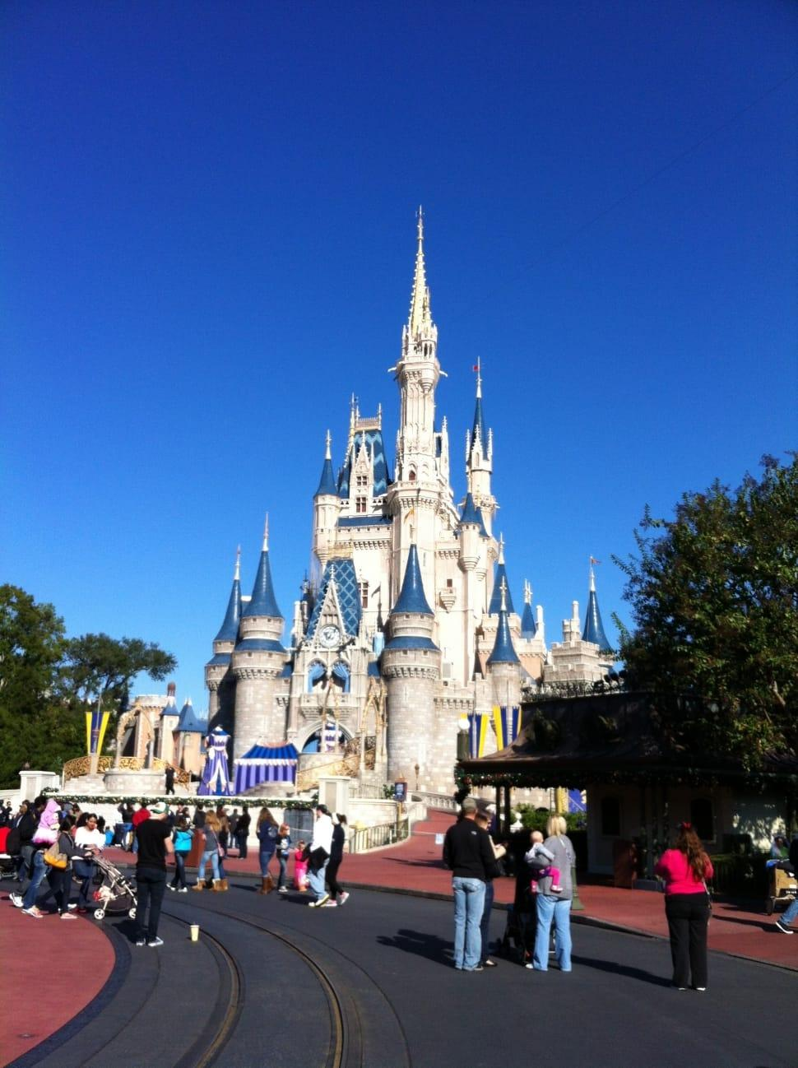
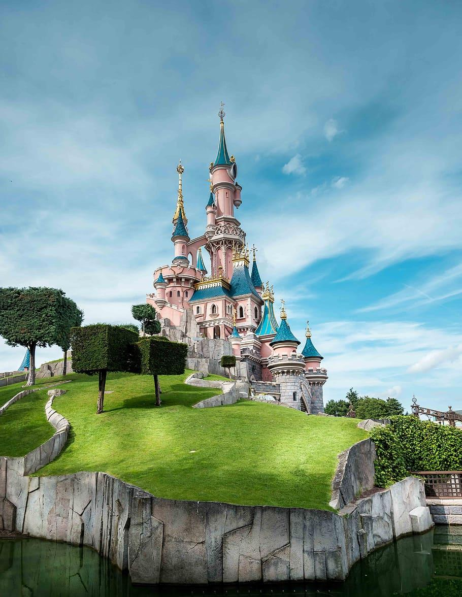
Leur date de création.
Disneyland Resort (Californie) : 17 juillet 1955
Walt Disney World Resort (Floride) : 1er octobre 1971
Tokyo Disney Resort (Japon) :15 avril 1983
Disneyland Paris (France) : 12 avril 1992
Hong Kong Disneyland Resort (Chine) : 12 septembre 2005
Shangaï Disney Resort (Chine) : 16 juin 2016

Slide 5
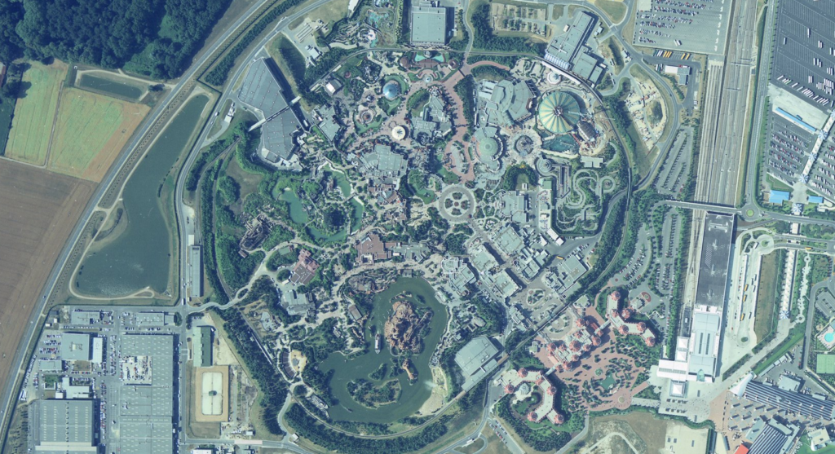
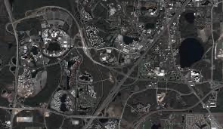
Leur superficie.
Disneyland Resort (Californie):1km² (0,1 hectare)
Walt Disney World Resort (Floride):110 km² (11 hectares)
Tokyo Disney Resort (Japon):2,01 km² (≈0,2 hectares)
Disneyland Paris (France):22,3 km² (2,23 hectares)
Hong Kong Disneyland Resort (Chine): 1,26 km² (≈0,1 hectares)
Shanghai Disney Resort (Chine):3,9 km² (≈0,4 hectares)

Slide 6
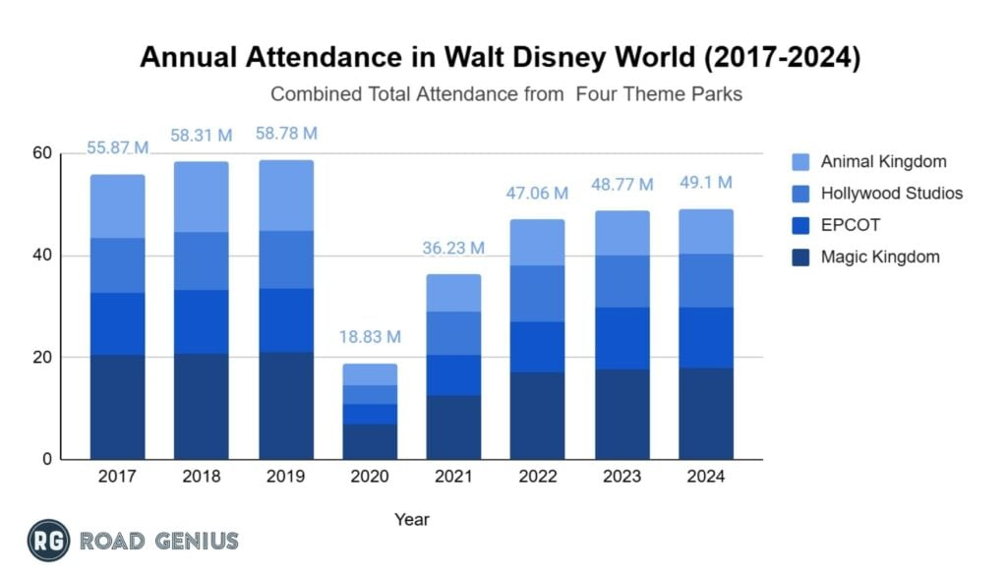
Quel est le taux de fréquentation moyen des parcs Disney ?
Avec environ 50 millions de visites touristiques par an, Disney World accueille en moyenne près de 159 000 visiteurs par jour dans l'ensemble de ses parcs. Vous trouverez ci-dessous le détail du nombre de visiteurs quotidiens par parc, calculé à partir des données de fréquentation de l'année 2023.
On peut voir qu’en 2020, la fréquentation avait baissé à cause du covid.

Slide 7
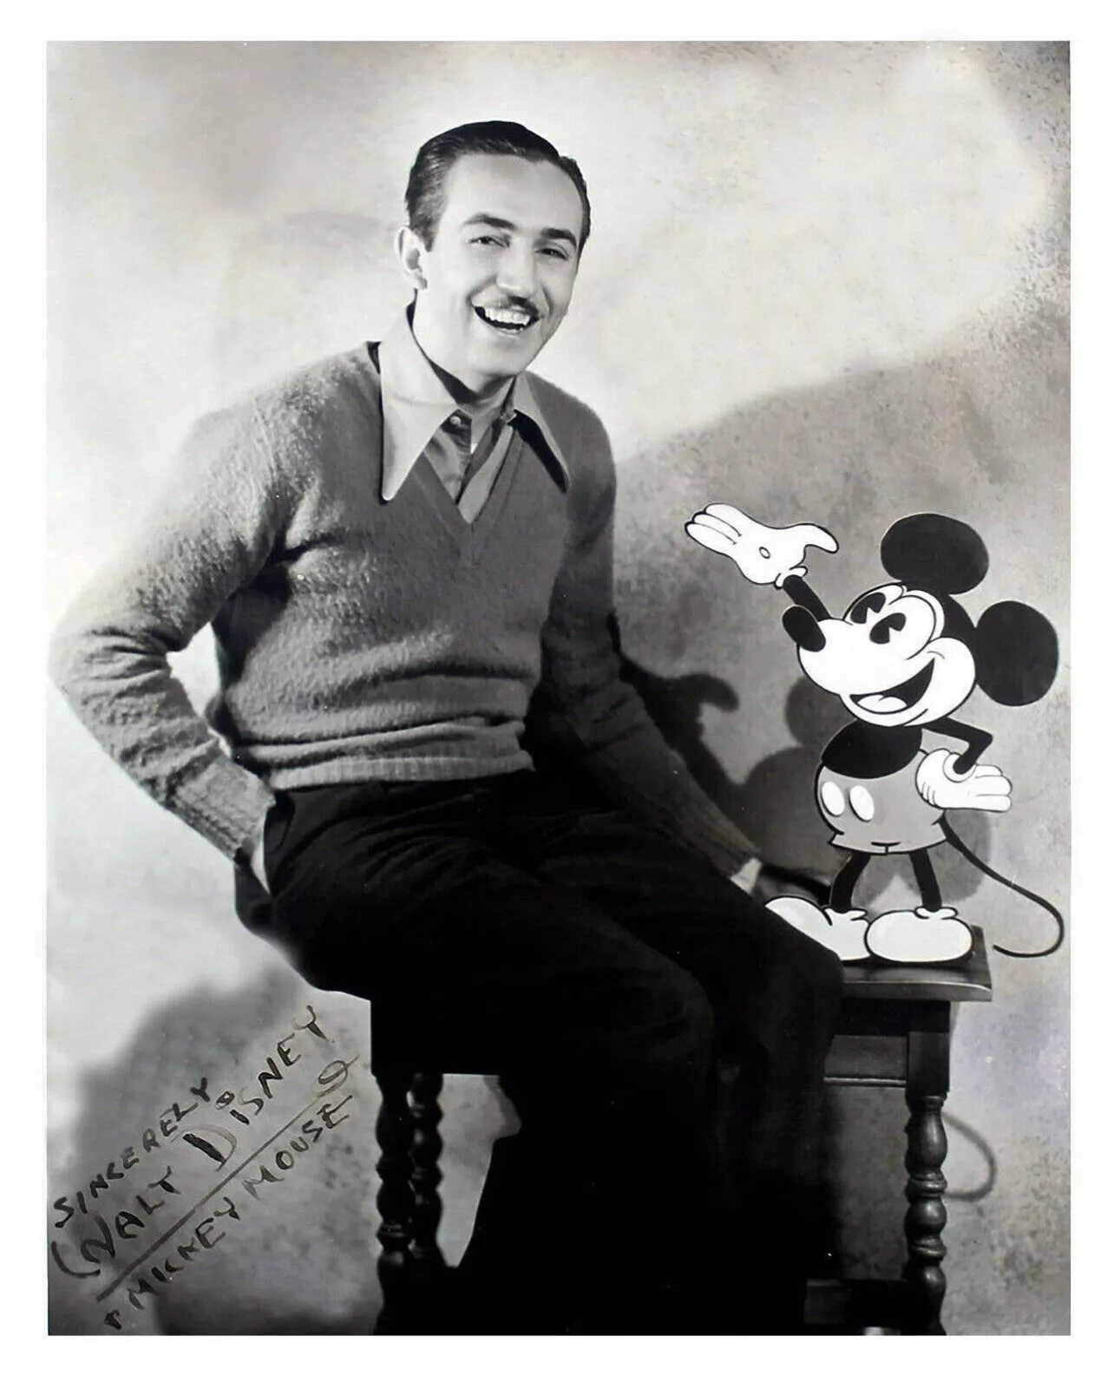
Le fondateur
Walt Disney est né le 5 décembre 1901 et est mort le 15 décembre 1966. Il est né à Chicago et est mort en Californie. Il est connu comme réalisateur américain de dessins animés. Il fondit en 1923 la société Walt Disney Company et devint petit à petit l’un des producteurs de films les plus célèbres. Walt Disney est aussi devenu le créateur du premier parc à thème.

Slide 8
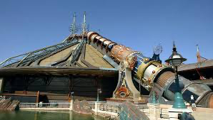
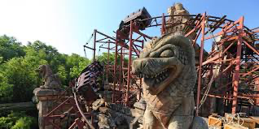
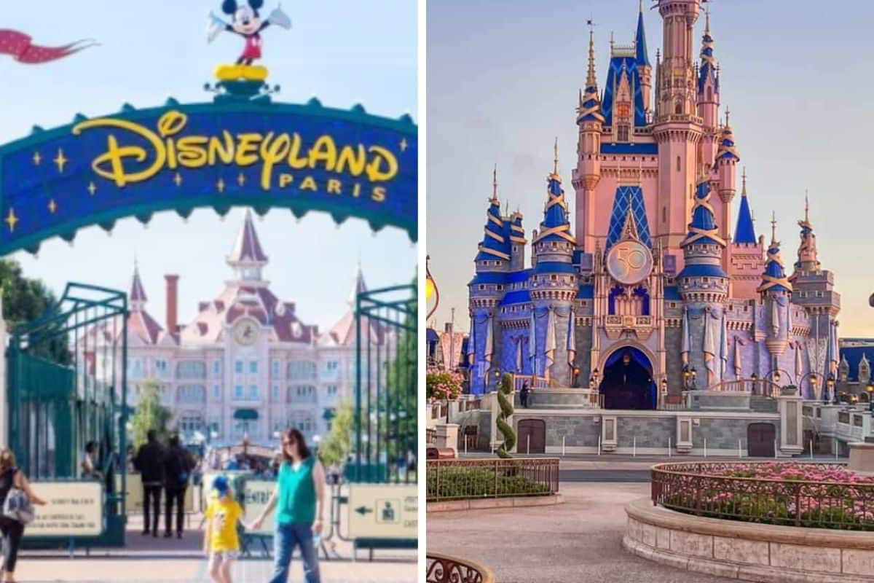
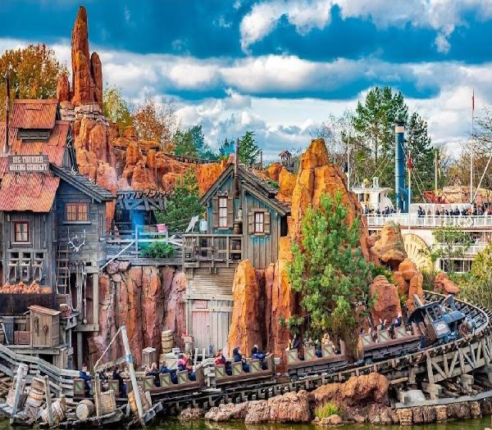
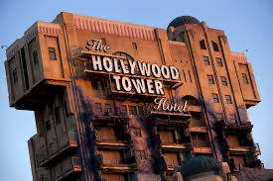
Images

Slide 9
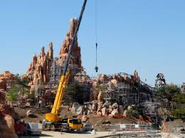
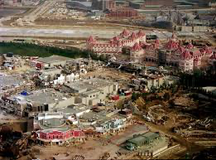
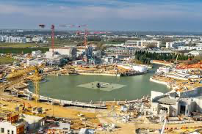
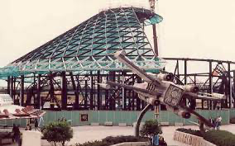

Slide 10

Quiz
Qui a créé le premier parc Disney ?
Combien il y a de visiteurs en moyenne par ans ?
Combien de km² fait le plus grand parc Disney ?
Quel est le premier parc Disney à avoir été créé ?
Combien il y a de parc Disney ?
Combien il y en a en Chine ?

